Slide 1


Los valores y la influencia del dinero
Módulo 1
Septiembre de 2018

Slide 2
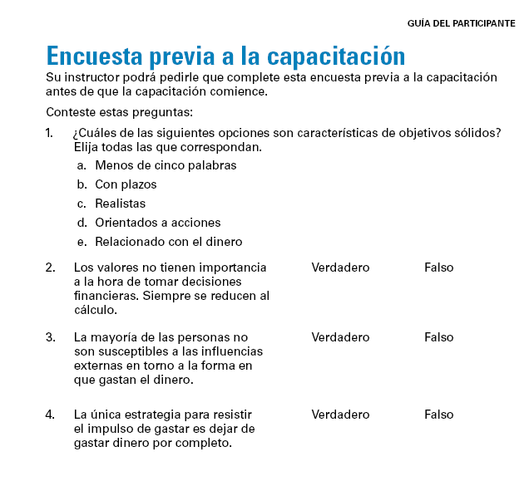
Encuesta previa a la capacitación Consulte la pág. 19 de su Guía del participante

Slide 3

Section 1: Values and Money
Sección 1:
Valores y dinero
Consulte la pág. 3 de su Guía del participante

Slide 4
Sección 1: Principales conclusiones
Comprender sus valores pueden ayudarlo a establecer objetivos financieros posibles.

Slide 5
¿Qué son los valores?
Personas, cosas y lugares que sean importantes para usted y que lo orientan con respecto a la forma en que tome decisiones.
Los valores se amoldan a la forma en que usted prioriza tiempo, energía y dinero.

Slide 6
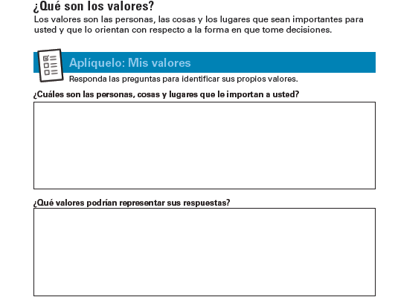
Aplíquelo: Mis valores Consulte la pág. 3 de su Guía del participante

Slide 7
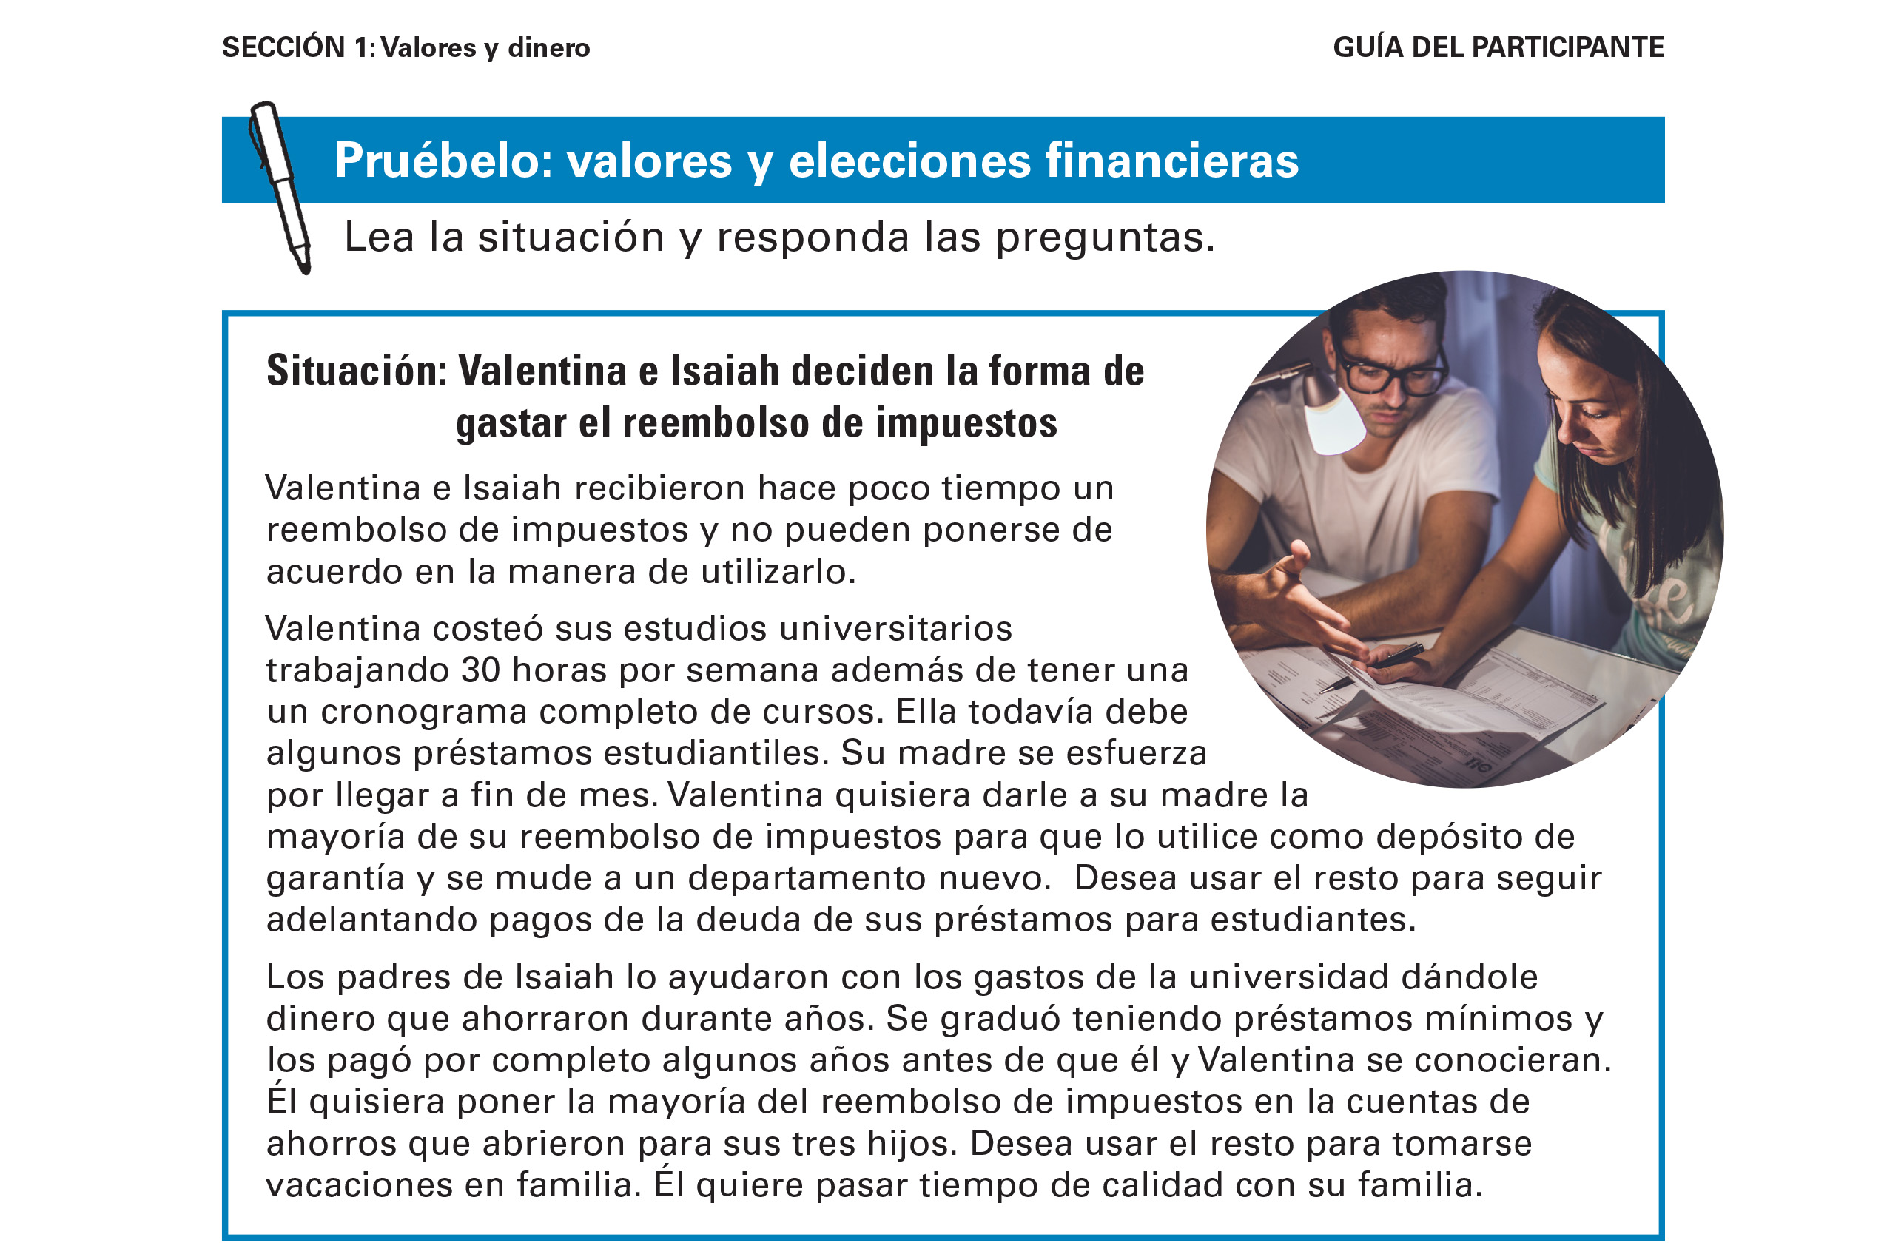
Pruébelo: Valores y elecciones financieras Consulte la pág. 4 de su Guía del participante

Slide 8
Sección 1: Recordar las conclusiones principales
Comprender sus valores pueden ayudarlo a establecer objetivos financieros posibles.

Slide 9

Section 2: Goals and Money
Sección 2:
Objetivos y dinero
Consulte la pág. 6 de su Guía del participante

Slide 10
Sección 2: Conclusiones principales
Establecer objetivos SMART puede ayudarlo a lograr sus sueños y expectativas para el futuro brindando un plan realista a cumplir.

Slide 11
¿Cuáles son los objetivos?
¿Qué tipo de futuro desea usted?
Estos son sus sueños y expectativas
Los objetivos son los resultados que se desean
Establecer objetivos:
Priorizar cómo utilizar el dinero
Medir y hacer un seguimiento de los avances

Slide 12
Establecer objetivos SMART
Los objetivos deben ser:
Specific (específicos)
Measurable (medibles)
Action-oriented (orientados a acciones)
Reachable (posibles)
Time-bound (con plazo)

Slide 13
Objetivos SMART
Para asegurarse de que sus objetivos sean... | Pregúntese...
Específicos | ¿Qué deseo lograr exactamente? ¿Por qué es importante para mí? ¿Es esto algo que en verdad deseo?
Medibles | ¿Qué costo? ¿Qué cantidad? ¿Cómo sabré cuando logré mi objetivo?
Orientados a acciones | ¿Qué acciones específicas necesito realizar para cumplir este objetivo?
Posible | ¿Este objetivo es algo que realmente puedo alcanzar?
Con plazos | ¿Cuándo alcanzaré este objetivo?

Slide 14
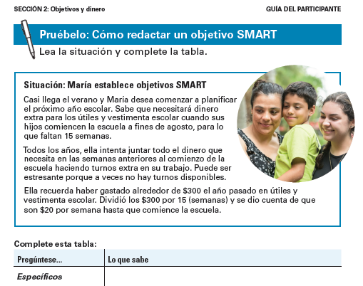
Pruébelo: Cómo redactar un objetivo SMART Consulte la pág. 7 de su Guía del participante

Slide 15
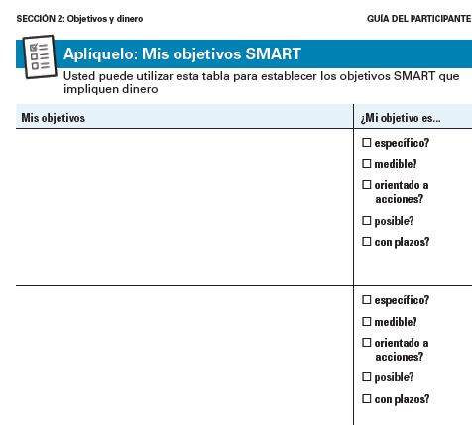
Aplíquelo: Mis objetivos SMART Consulte la pág. 9 de su Guía del participante

Slide 16
Sección 2: Recordar las conclusiones principales
Establecer objetivos SMART puede ayudarlo a lograr sus sueños y expectativas para el futuro brindando un plan realista a cumplir.

Slide 17

Section 3: External Influences
Sección 3:
Influencias externas
Consulte la pág. 10 de su Guía del participante

Slide 18
Sección 3: Principales conclusiones
Las influencias externas afectan las elecciones financieras. Utilice estrategias para mantener el enfoque en los objetivos

Slide 19

Influencias en las elecciones sobre el dinero
Avisos publicitarios
Medios de comunicación
Celebridades
Pares/amigos

Slide 20

Las influencias pueden ser...
Productivas
Lo ayudan a alcanzar sus objetivos
Poco productivas
Se interponen en su camino

Slide 21
Influencias externas: Grupos reducidos
Avisos publicitarios
Medios de comunicación
Celebridades
Pares/amigos

Slide 22

Presión social y publicidad
Es humano desear lo que tienen los demás
Los publicistas gastan dinero para influenciar la forma en que nosotros gastamos el dinero
Las compras por impulso pueden dificultar alcanzar los objetivos

Slide 23




Estrategias para mantener el enfoque en los objetivos
Reconocer tácticas utilizadas por los publicistas
Advertir cuándo y dónde usted siente tentación
Controlar su entorno
Hacer una pausa

Slide 24

Más estrategias para mantener el enfoque en los objetivos
Disuádase
Calcule las horas y los días que vale un artículo
Piense en su sueldo por hora
Divida el costo del artículo por su sueldo por hora
Cuantifique la compra en términos de algo muy valioso → su tiempo
$
costo del artículo
÷
$
sueldo por
hora
=
Horas que tiene que trabajar para pagar el artículo

Slide 25
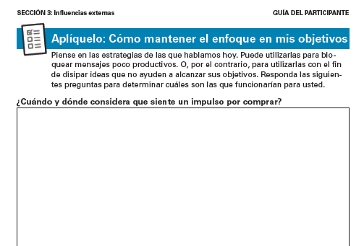
Aplíquelo: Cómo mantener el enfoque en mis objetivos Consulte la pág. 14 de su Guía del participante

Slide 26
Sección 3: Recordar las conclusiones principales
Las influencias externas afectan las elecciones financieras. Utilice estrategias para mantener el enfoque en los objetivos

Slide 27
Tomar medidas Consulte la pág. 16 de su Guía del participante
¿Qué haré?
¿Cómo lo haré?
¿Le contaré mis planes a alguien? En caso de que sea así, ¿a quién?
Visite dic.gov/education para tener más información

Slide 28

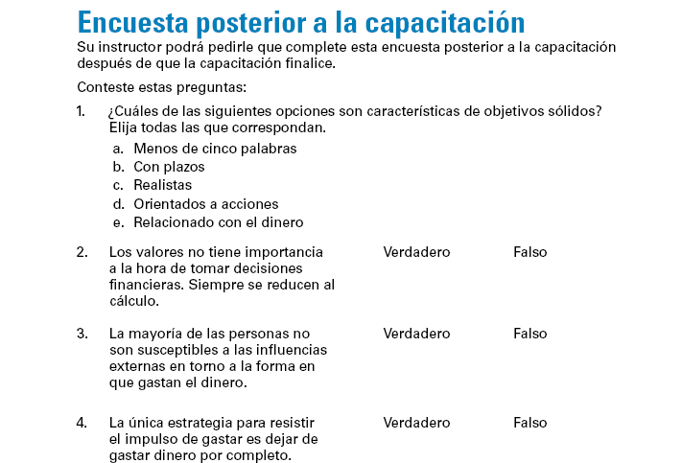
Encuesta posterior a la capacitación Consulte la pág. 21 de su Guía del participante

